Slide 1
Tango tree
Дальневосточный федеральный университет
Структура данных
Студент группы Б9121-09.03.03пикд
Гриднинский Богдан Дмитриевич
Руководитель
Доцент ИМКТ Кленин Александр Сергеевич
Владивосток 2023

Slide 2
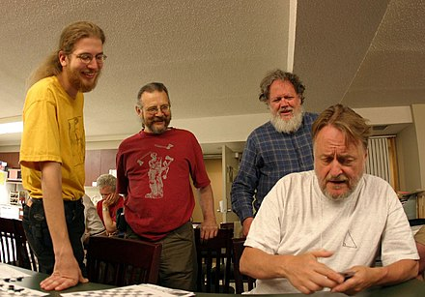
История
В 2004 году четверо ученых разработали Tango дерево.
Назвали его в честь города Буэнос-Айреса, символом которого является танго.

Slide 3
Tango дерево
Это сбалансированное бинарное дерево поиска.
Состоит из объединенных по некоторому принципу вспомогательных деревьев.
Tango дерево поддерживает:
операцию поиска
операции разделения и слияния вспомогательных деревьев

Slide 4
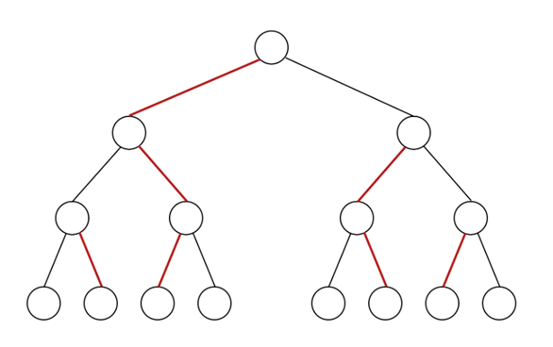
Строение дерева Tango
Дочерний элемент к которому обращались в последнюю очередь становится предпочтительным
Путь из этих элементов назовем предпочтительным путем (обозначен красным на рисунке)

Slide 5
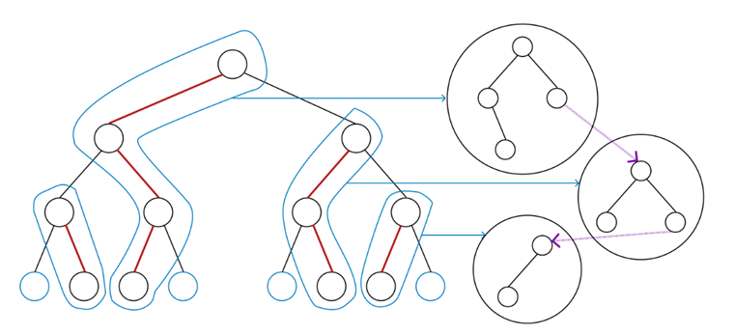
Предпочтительные пути образуют цепочки по всему дереву
Узлы группируются в цепочки и сохраняются как самостоятельное дерево с указателями между ними.

Slide 6
Вспомогательные деревья
Вспомогательное дерево представляет собой модифицированное бинарное дерево поиска в узлах которого хранятся:
Ключ
Глубина узла
Минимальная глубина вспомогательного дерева в Tango.

Slide 7
Операции во вспомогательном дереве
Поиск элемента по ключу во вспомогательном дереве
Разрезание вспомогательного дерева на два вспомогательных дерева.
Объединение двух вспомогательных деревьев.

Slide 8
Операция поиска в Tango дереве
Сначала находим предпочтительный путь, который начинается в корне дерева, просматриваем его вспомогательное дерево.
Если узел не был найден, то ищем вспомогательное дерево следующего пути и так далее до перебора всего дерева.

Slide 9
Splay-дерево
Splay-дерево — это самобалансирующееся бинарное дерево поиска.
Дереву не нужно хранить никакой дополнительной информации, что делает его эффективным по памяти.
После каждого обращения, splay-дерево меняет свою структуру.

Slide 10
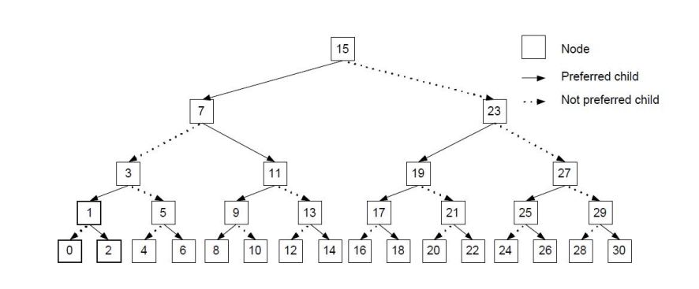
Дерево Tango

Slide 11
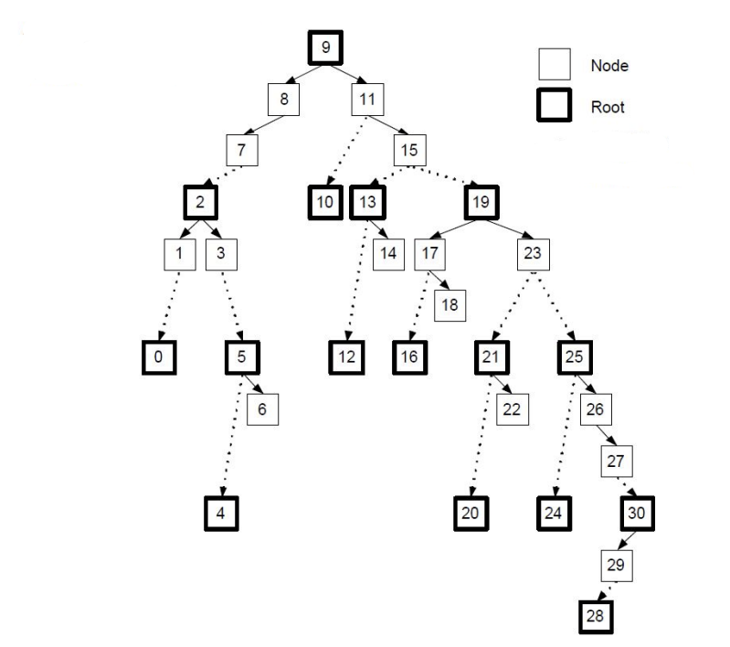
На схеме изображено дерево Tango после перестроения
Набор узлов, соединенных сплошными линиями, — это вспомогательное Splay дерево.
Пунктирные линии – соединение вспомогательных деревьев.

Slide 12
Функции, используемые в реализации
• explore() — вспомогательная функция, которая отображает все дерево.
• treeFor() - функция создания дерева.
• rotate() - функция для выполнения операции вращения.
• splay() - функция для выполнения операции расширения.
• switchPath() — функция для установки значений depth и minDepths в узлах.
• refParent() — функция для возврата первого дочернего элемента, значение minDepth которого больше значения depth.
• expose() - функция для переноса текущего узла в корень всего дерева.
• query() - функция для доступа к элементу в дереве Tango

Slide 13
Обращение к элементу (поиск)
Функция query() используется для доступа к необходимому узлу в Tango Tree. Эта функция "поднимает" узел вверх по дереву до тех пор, пока он не достигнет корня Tango Tree.

Slide 14
Псевдокод query()
Ищем, пока не найдем либо ключ, либо NULL
curr = current node
prev = parent of curr
if curr == NULL:
expose(prev)
return false
expose(curr)
return true

Slide 15
Тестирование
Оценка производительности выполнена на 3 наборах данных разной размерности (500, 50000, 5000000).

Slide 16
Результаты тестирования производительности
 | Время создания | Время поиска
Порядок возрастания
1. 500 | 15ns | 100ns
2. 50000 | 1500ns | 31000ns
3. 5000000 | 180000ns | 17300000ns
Обратный порядок
1. 500 | 15ns | 150ns
2. 50000 | 1500ns | 33000ns
3. 5000000 | 180000ns | 12200000ns
Случайный порядок
1. 500 | 15ns | 350ns
2. 50000 | 1500ns | 83000ns
3. 5000000 | 180000ns | 28500000ns
Одно число
1. 500 | 15ns | 7ns
2. 50000 | 1500ns | 600ns
3. 5000000 | 180000ns | 59000ns

Slide 18
Результаты
Представлено в репозитории на github:
Реализация алгоритма
Доклад
Автоматическая система тестирования
Презентация

Slide 19
Заключение
Tango tree является самым оптимальным по времени бинарным деревом поиска.
Но из-за своей статичной структуры, практического применения не имеет.

